Slide 1
Hướng dẫn: Sử dụng cổng chui (cổng cao 50cm, rộng 40 cm, đặt cổng cách trẻ 3 m. Giáo viên hướng dẫn trẻ bò bằng hai bàn tay, hai cẳng chân, đầu gối khuỵu, mắt nhìn về phía cổng. Khi có hiệu lệnh, trẻ bò kết hợp tay nọ chân kia. Đến cổng, trẻ cúi đầu và chú ý hạ thấp lưng để chui qua không chạm vào cổng, không làm đổ cổng.

Slide 2
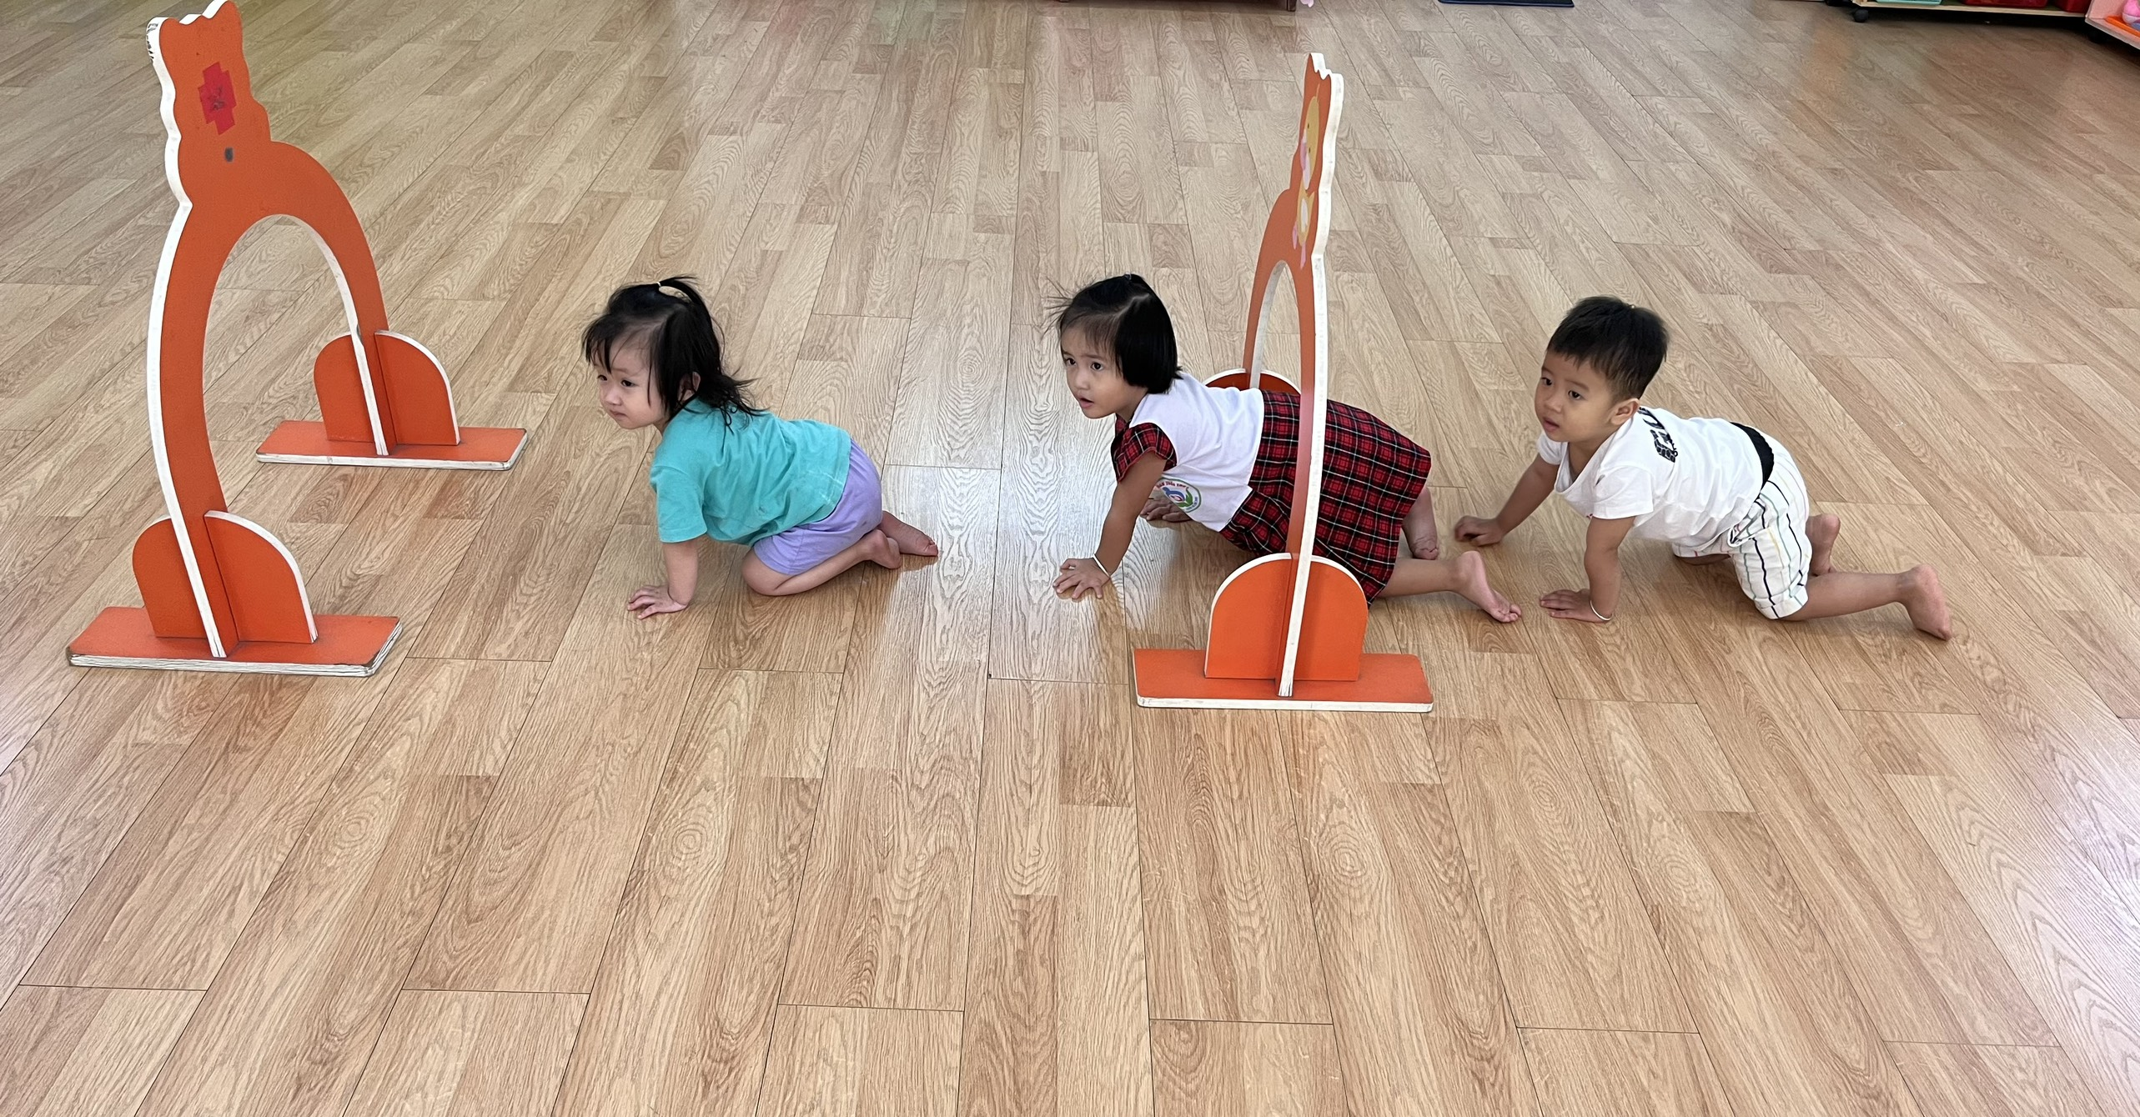

Slide 3
